Slide 1






Коммерческое предложение
HRlink для компании
Название
КЭДО HRlink — это платформа №1 для автоматизации кадрового документооборота по версии РБК в 2025 году. Мы помогаем подписывать кадровые документы онлайн за 1 минуту.
КЭДО HRlink дает вам очевидные преимущества:
подписание 75% документов
в первый день
экономия
на документообороте
до 10 раз
риск штрафов
в связи с утерей
документов — 0%
прозрачные процессы
КДП с аналитикой
по документам
Более 5 лет создаем решения, которые формируют рынок КЭДО

Slide 2
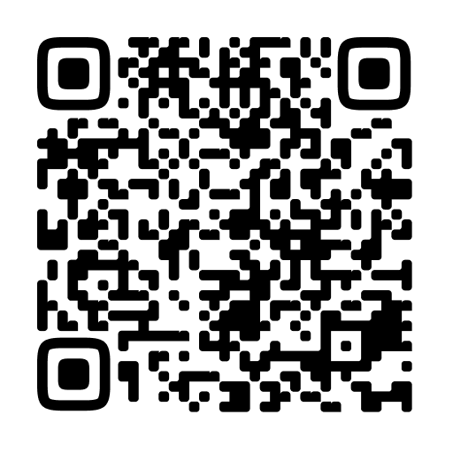
В сервисе уже есть
облачное размещение и хранение на наших серверах или on-premise на ваших собственных серверах; | бесшовная загрузка документов и данных о сотрудниках;
мобильное приложение, веб- и мобильная версии; | все виды электронных подписей;
модули: графика отпусков, ЛНА, выпуска МЧД, отправки расчетных листков; | массовая отправка документов;
конструктор гибких маршрутов подписания документов и заявлений (безлимит); | массовое подписание УКЭП;
доступ к корпоративным сервисам компании через SSO — единое окно входа; | бесплатные уведомления (email, Telegram, push-уведомления);
работа со всеми типами персонала: сотрудники в штате, по договору ГПХ, самозанятые, ИП; | аналитика по документам;
все категории совместителей; | удобный электронный архив.
Подробнее обо всех
возможностях сервиса

Slide 3
Также в стоимость входит
интеграция со всеми рабочими сервисами: «1С», «БОСС-Кадровик» и т. д.; | внедрение системы;
консультации выделенного инженера при развертывании; | обучение всех сотрудников;
нормативная документация для перехода; | выпуск подписи типа УНЭП, использование: ПЭП «Госуслуги», «Госключ», УКЭП;
обновления и техподдержка по SLA; | персональный менеджер сопровождения, погруженный в ваш проект.
ежемесячные обновления платформы;
Стоимость HRlink на 12 месяцев
для вас составит
145 000 ₽
Тип лицензии | Стоимость | Количество лицензий | Срок | Сумма
Базовая лицензия | 15 000 ₽ | 1 шт | 12 месяцев | 15 000 ₽
Лицензия on-premise | 600 000 ₽ | 1 шт | 12 месяцев | 600 000 ₽
Лицензия кадровика | 15 000 ₽ | 2 шт | 12 месяцев | 30 000 ₽
Лицензия сотрудника | 1000 ₽ | 100 шт | 12 месяцев | 100 000 ₽
Итоговая сумма |  |  |  | 145 000 ₽

Slide 4





Что важно знать
Большую часть задач
по внедрению берет
на себя наша команда
Мы подготовим и обучим ваших сотрудников
Выделим персонального менеджера, погруженного
в ваш проект
7 причин доверять HRlink
hh.ru — стратегический партнер
дважды КЭДО №1 по версии РБК
98% пользователей в восторге
от нашего подхода к внедрению
и сопровождению
HRlink на 100% соответствует требованиям законодательства
более 6 400 клиентов
и 1 500 000 активных пользователей
каждый 20-й россиянин пользуется КЭДО HRlink
каждую минуту в HRlink подписывают до 300 документов

Slide 5

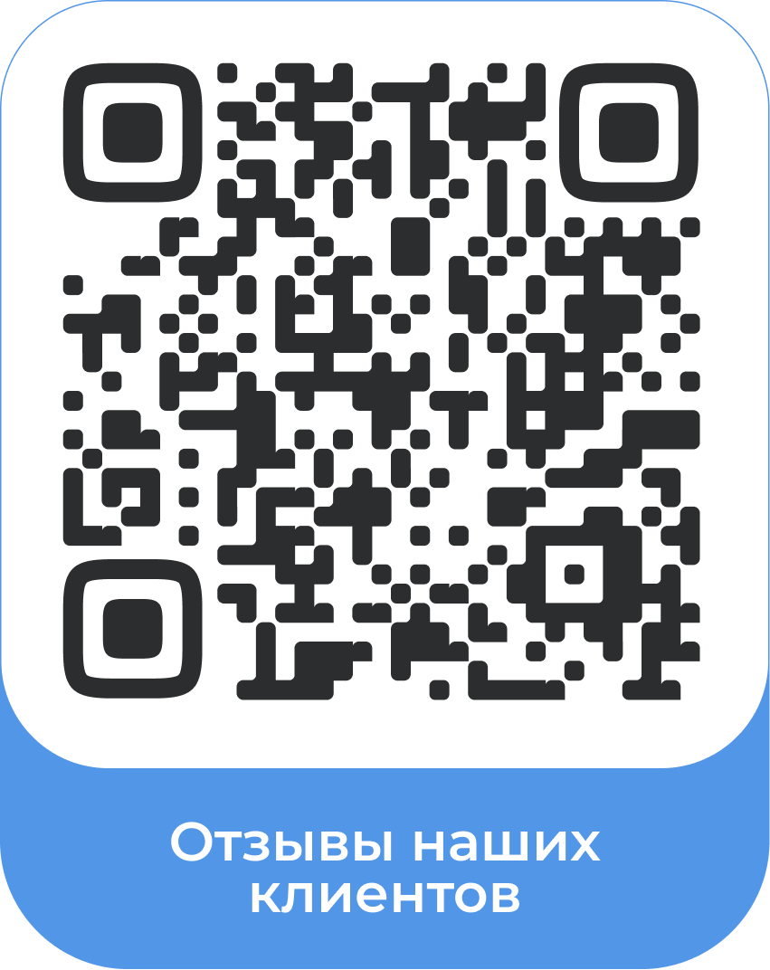
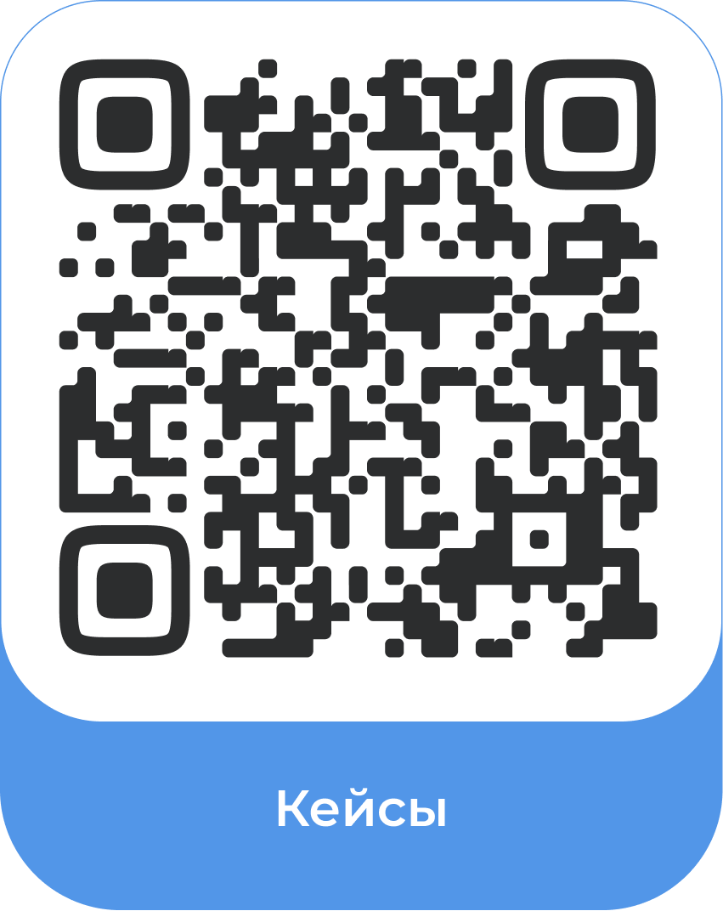
Уже с нами

